Slide 1
Trabajo Práctico Teórico
Sintaxis y Semántica de los Lenguajes
K2055

Slide 2
Ruby, ¿Qué es y cómo nació?
Ruby es un lenguaje de programación principalmente orientado a objetos. Es un lenguaje interpretado de alto nivel a la vez que dinámico y flexible.
Fue creado por Yukihiro "Matz" Matsumoto en Japón, habiendo lanzado la primera versión pública, Ruby 0.95, fue lanzada en 1995. .
Matsumoto diseñó Ruby para combinar la simplicidad y la elegancia de la sintaxis con la potencia de la programación orientada a objetos.
Ruby ganó popularidad, especialmente con la creación del influyente framework de desarrollo web Ruby on Rails en 2005.

Slide 3
TypeScript, ¿Qué es y cómo nació?
TypeScript es un lenguaje de programación desarrollado por Microsoft, presentado por primera vez en 2012.
Creado por Anders Hejlsberg, conocido por su trabajo en Delphi y C#, TypeScript surgió como una extensión de JavaScript para abordar las complejidades y desafíos de desarrollo en proyectos más grandes.
Se destaca por su tipado estático opcional y su sistema de tipos avanzado, mejorando la detección de errores y la mantenibilidad de las aplicaciones JavaScript.
Con el tiempo, TypeScript ha ganado popularidad en el desarrollo web y de aplicaciones debido a su interoperabilidad con JavaScript y su enfoque en mejorar la calidad del código.

Slide 4
Benchmark entre Ruby y TypeScript
El desafío principal al comparar su rendimiento en un algoritmo específico fueron las diferencias inherentes a la naturaleza de ambos lenguajes
El rendimiento en estas situaciones puede depender de varios factores, como la implementación de los algoritmos en cada lenguaje, la eficiencia en la manipulación de objetos y la gestión de memoria.
Ruby tiende a ser menos eficiente en rendimiento puro debido a su naturaleza interpretada y la abstracción sobre el código de máquina.
TypeScript, al ser transpilado a JavaScript, a menudo se beneficia de la optimización de los motores de JavaScript y puede ofrecer mejor rendimiento en ciertos casos.

Slide 5
Ordenamiento burbuja:
Ruby
require 'benchmark'
include Benchmark
def ordenamiento_burbuja(array)
array_length = array.size
return array if array_length <= 1
loop do
intercambio = false
# subtract one because Ruby arrays are zero-index based
(array_length-1).times do |i|
if array[i] > array[i+1]
array[i], array[i+1] = array[i+1], array[i]
intercambio = true
end
end
break if not intercambio
end
array
end
unsorted_array = [11,5,7,6,15]
Benchmark.benchmark(CAPTION, 7, FORMAT, ">total:", ">avg:") do |x|
x.report("times:") { ordenamiento_burbuja(unsorted_array) }
end
Typescript
function ordenarPorBurbuja(arrayDesordenado: number[]): number[] {
let tempArray: number[] = arrayDesordenado;
let volverAOrdenar: boolean = false
tempArray.forEach(function (valor, key) {
if (tempArray[key] > tempArray[key + 1] && tempArray.length - 1 != key) {
const primerNum: number = tempArray[key]
const segundoNum: number = tempArray[key + 1]
tempArray[key] = segundoNum
tempArray[key + 1] = primerNum
volverAOrdenar = true
}
})
if (volverAOrdenar) {
ordenarPorBurbuja(tempArray)
}
return tempArray
}
const numbers: number[] = [11,5,7,6,15];
const start = Date.now();
const sortedNumbers: number[] = ordenarPorBurbuja(numbers);
console.log(sortedNumbers);
const end = Date.now();
console.log(`Execution time: ${(end - start)/1000} s`);

Slide 6
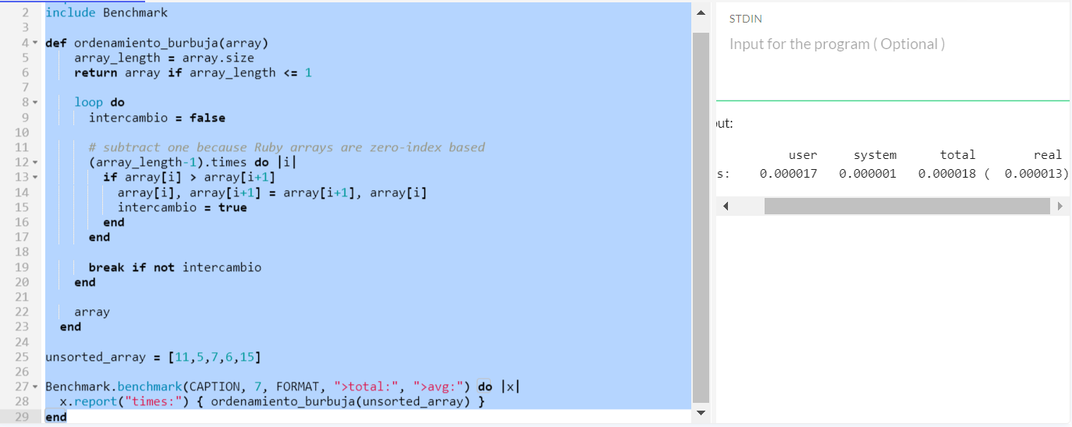
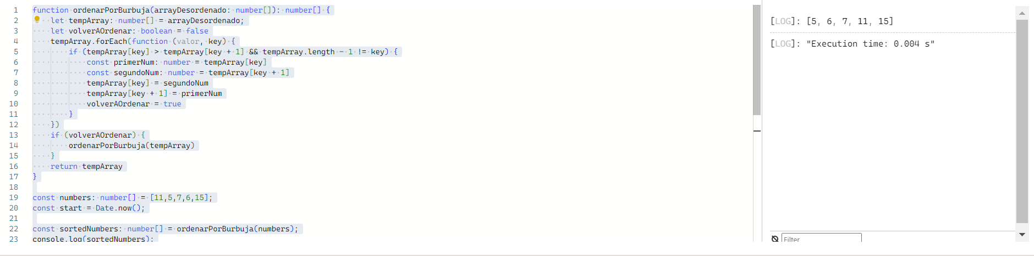
Comparativa de rendimiento
0.000014

Slide 7
Búsqueda binaria:
Ruby
require 'benchmark'
include Benchmark
def busqueda_binaria(n, arr)
middle = arr.length.div(2)
i = 0
j = arr.length - 1
while i <= j
middle = (i + j).div(2)
if arr[middle] == n
return middle
elsif arr[middle] > n
j = middle - 1
else
i = middle + 1
middle = i + j / 2
end
end
false
end
array = [1,2,3,4,5,6,7,8,9,10,15,17,20,21,22,23,27,25,26,27,28,29,30,31,32,33,34,35,36]
Benchmark.benchmark(CAPTION, 7, FORMAT, ">total:", ">avg:") do |x|
x.report("times:") { busqueda_binaria(1,array) }
end
Typescript
function busqueda_binaria(nums: number[], target: number): number {
let left: number = 0;
let right: number = nums.length - 1;
while (left <= right) {
const mid: number = Math.floor((left + right) / 2);
if (nums[mid] === target) return mid;
if (target < nums[mid]) right = mid - 1;
else left = mid + 1;
}
return -1;
}
const numbers: number[] = [1,2,3,4,5,6,7,8,9,10,15,17];
const start = Date.now();
const posicion: number = busqueda_binaria(numbers,10);
console.log(posicion);
const end = Date.now();
console.log(`Execution time: ${(end - start)/1000} s`);

Slide 8
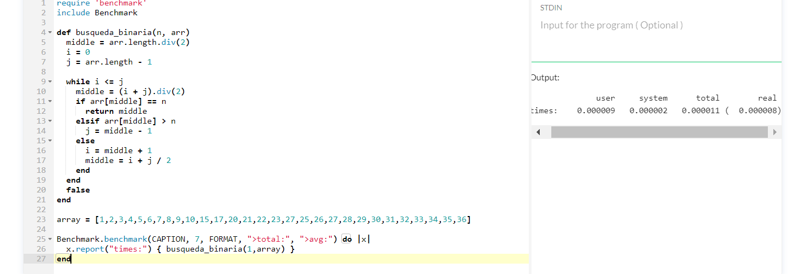
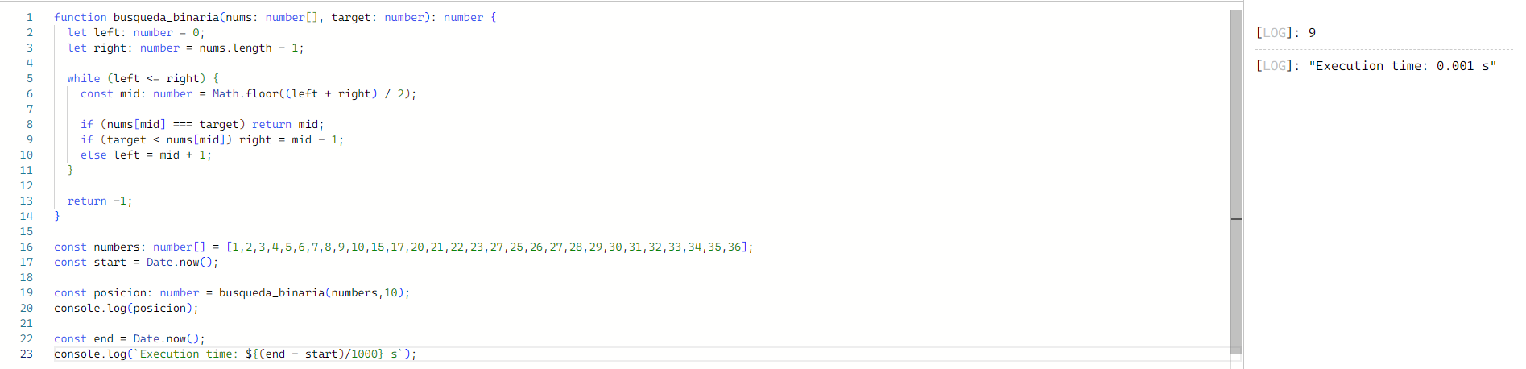
Comparativa de rendimiento
0.000014

Slide 9
Conclusiones
Por lo que observamos, Ruby es más potente a nivel rendimiento que Typescript.

Slide 10
Preguntas: -¿En que consiste la búsqueda binaria? -¿En que tipo de programación se destaca Ruby? -¿Qué incorpora Typescript respecto a Javascript?

